Slide 1
Metodologie archeologie středověku a novověku
3. Archeologické prameny a jejich charakteristika, interdisciplinarita historické archeologie.

Slide 2
Historické prameny
Prameny – 1. nepsané: hmotné (archeologizované pozůstatky)
a) archeologické památky – všechny pozůstatky lidské existence
b) archeologické prameny – předměty informující o lidské minulosti
c) archeologické nálezy – věci dokládající život člověka a jeho činnost v minulosti
2. psané: historické (obsahem nehmotné)
a) písemné (psané, tištěné)
b) obrazové (ikonografické)
c) jazykové (lingvistické)
3. kartografické – historické mapy, plány
4. jazykové – lingvistické

Slide 3
Interdisciplinarita
50. léta – rozvoj tzv. historické archeologie: využívání poznatků humanitních věd
historie, kulturní antropologie, etnografie
60. až 70. léta – využívání poznatků přírodních věd: antropologie (fyzická)
80. až 90. léta – enviromentální výzkum, petrografie
Od 90. let – metody nedestruktivního průzkumu: letecké snímkování, GIS
geofyzikální: geoelektické
geotermické
geochemické
seismické

Slide 4
Vztah archeologie a historie
Archeologie – je samostatný obor, který využívá postupy a poznatky dalších vědních oborů,
což rozšiřuje jeho vypovídací schopnosti
– mezioborový přístup
Jiří Macháček: …„Zároveň integrovala postupy a poznatky z mnoha dalších vědních oborů, které přímo revolučním způsobem rozšířily její gnozeologický potenciál v oblastech, jako je absolutní datování (např. dendrochronologie), historická krajina (např. geografické informační systémy) či urbanismus sídlišť (např. geofyzikální prospekce)…Jinými slovy, archeologie je dnes mnohem lépe připravena na řešení složitých otázek souvisejících s vývojem lidské kultury a může konkurovat vlastními interpretačními modely i v oblastech, kde dosud dominovala historiografie se svými písemnými prameny.“ (ČČH 106, 2008, s. 598–626).
Jan Klápště: „Archeologii středověku od bádání o středověkých starožitnostech odlišuje schopnost kvalifikovaně získávat primární data a schopnost formulovat a řešit projekty, které se mohou stát součástí obecně chápané medievistiky a uplatnit je i v širším společenském diskurzu.“

Slide 5
Archeologické prameny
Laická definice – archeologické prameny jsou vše, co se nachází pod zemí
– zavádějící, protože vynechává artefakty, které pod zemí nikdy nebyly
Odborná definice – všechna fakta vnějšího světa, které nesou nějakou informaci o minulém lidském světě
– jde o prameny hmotné (artefakty), z nichž jsou vyděleny prameny historické (psané).
Třídění:
1. nemovité – archeologické objekty, které mohou být vymezeny funkčně či chronologicky
terénní útvary určité funkce: opevnění, sídliště, pohřebiště aj.)
2. movité – záměrně vyrobené artefakty nebo jejich součásti
předměty (artefakty): výrobky z hlíny, kovů, organických materiálů aj.

Slide 6
Nemovité archeologické nálezy
Definuje důvodová zpráva k zákonu č. 20/1987 Sb. o státní památkové péči jako:
zbytky opevněných i neopevněných sídlišť, které se zachovaly na povrchu nebo pod povrchem země, jako např. hradiště, tvrziště, kultovní místa, valy, příkopy, brány, jakož i pozůstatky chat, ohnišť, studní, zásobních i odpadových jam, výrobních a hospodářských objektů, cest, polí (plužin), komunikací apod.
hroby a pohřebiště (žárové nebo kostrové), uchované na povrchu země (mohyly) nebo pod zemí (hroby) apod.
pozůstatky získávání a zpracování surovin, např. stará horní díla jako doly, lomy, sejpy, haldy apod. (tj. zbytky materiálů po rýžování zlata)
jeskyně jako sídliště člověka
staré kresby a nápisy provedené na skalách nebo kamenech

Slide 7
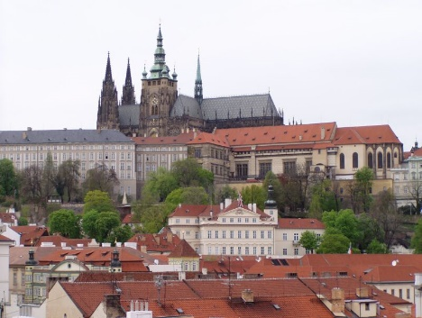
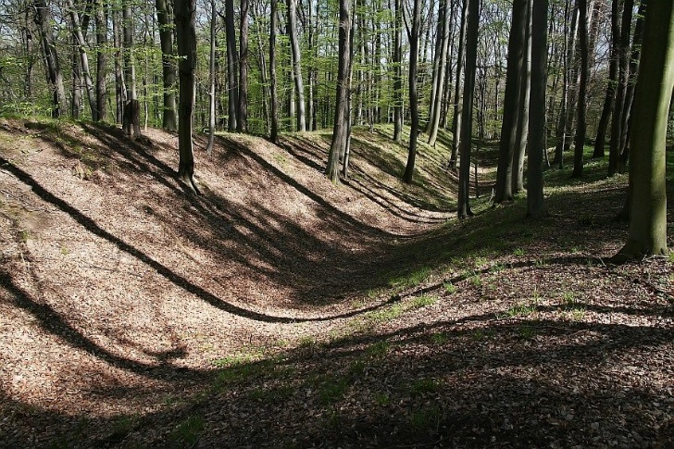
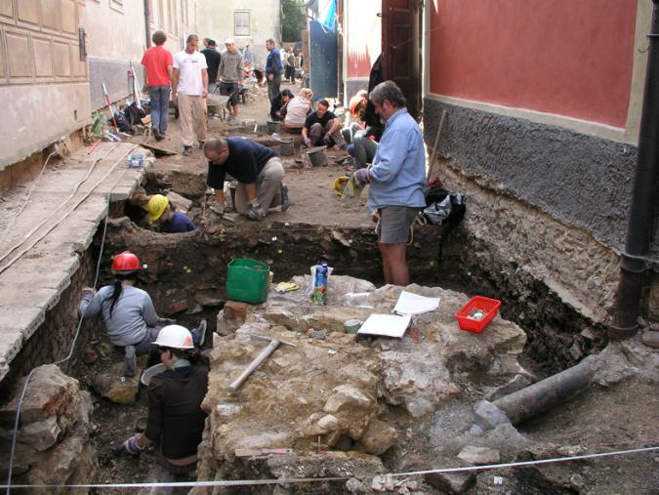
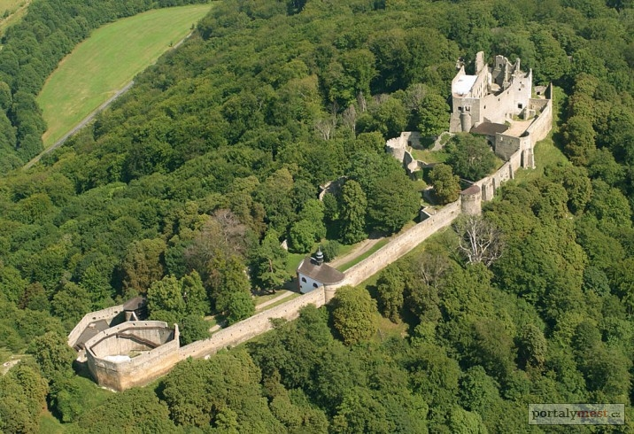
Nemovité archeologické památky
Doubravčice, raněstředověké hradiště
Hukvaldy, pravěké hradisko
a středověký hrad
Výzkum Zlaté uličky
na Pražském hradě
v r. 2010.

Slide 8
Druhy nemovitých památek
Památkový zákon č. 20/1987 Sb. rozlišuje:
Kulturní památky (celkem 43625 tis.)
Národní kulturní památky (celkem 319)
Památková rezervace (celkem 612)
Památková zóny (celkem 452 – ochranná pásma)
Nový: Památka místního významu (ještě nevstoupil v platnost)
Archeologický nález
Památka s mezinárodním statusem
Historická kulturní krajina
Ústřední seznam kulturních památek ČR
Památkový katalog: on-line
Mapy archeologicky chráněných ploch na území Pražské pam. rezervace
Státní archeologický seznam
Archeologická mapa ČR (evidence arch. výzkumů a nálezů ARÚ)

Slide 9
Kulturní památky – movité či nemovité objekty nebo jejich soubory, které jsou významným dokladem historického vývoje,
životního způsobu a prostředí společnosti od nejstarších dob do současnosti
– prohlašování provádí MK ČR na základě vyjádření krajského nebo obecního úřadu, eviduje: Ústřední seznam kult. pam ČR
– v případě archeologického nálezu na základě návrhu Akademie věd ČR (archeologického ústavu)
Národní kulturní památka – nejvýznamnější součást kulturního bohatství národa
– o vyhlášení rozhoduje vláda ČR, která stanoví podmínky památkové péče
Nově: Je celek s mimořádným soustředěním vzájemně prostorově provázaných kulturních památek nebo kombinovaných děl
člověka a přírody, spjaté se zásadním historickým, archeologickým, typologickým, uměleckým, architektonickým, urbanistickým, vědeckým,
společenským nebo technickým významem. Památkovou rezervací může být i území, které má výhradně charakter archeologického dědictví.
Památková rezervace – území, na němž se vyskytují nemovité kulturní památky nebo archeologické nálezy, které vláda prohlašuje jako celek
– podmínky památkové péče se vztahují jak na kulturní památky, tak na ostatní nemovitosti v městských (MPR) nebo
vesnických (VPR) památkových rezervacích
Památková zóna – území s menším podílem kulturních památek nebo může jít o historické prostředí nebo část krajinného celku s vyšším
podílem výrazných kulturních hodnot. Památkovou zónu vyhlašuje ministerstvo kultury, které určuje podmínky ochrany.
Nově: je území jako celek tvořené vzájemně prostorově spojitou skupinou městských nebo venkovských staveb nebo
kombinovanými díly člověka a přírody, představující dostatečně charakteristické a sourodé oblasti s historickým, archeologickým,
uměleckým, architektonickým, urbanistickým, krajinným, typologickým, vědeckým, společenským nebo technickým významem.

Slide 10
Památka místního významu – je hmotný výsledek lidské činnosti, jehož hodnota je významná pro oblast,
v níž se nachází
Archeologický nález – je hmotný pozůstatek života a činnosti člověka, který je starší 70 let, neslouží již svému
účelu a uchoval se mimo prostředí současného života v zemi, na jejím povrchu, pod
vodou nebo v hmotě historické stavby
Památka s mezinárodním statusem – je taková součást památkového fondu, která požívá ochrany nebo evidence
podle mezinárodní úmluvy, kterou je ČR v oblasti kulturního dědictví vázána
Historická kulturní krajina – je území jako celek představující kombinované dílo přírody a člověka,
vzniklé a utvářené cílevědomou lidskou činností za účelem kulturní,
estetické nebo hospodářské kultivace prostředí, dokládající vývoj
společnosti a lidských sídel v průběhu staletí, případně krajinný celek
historicky související s kulturním vědomím společnosti a její historií.

Slide 11
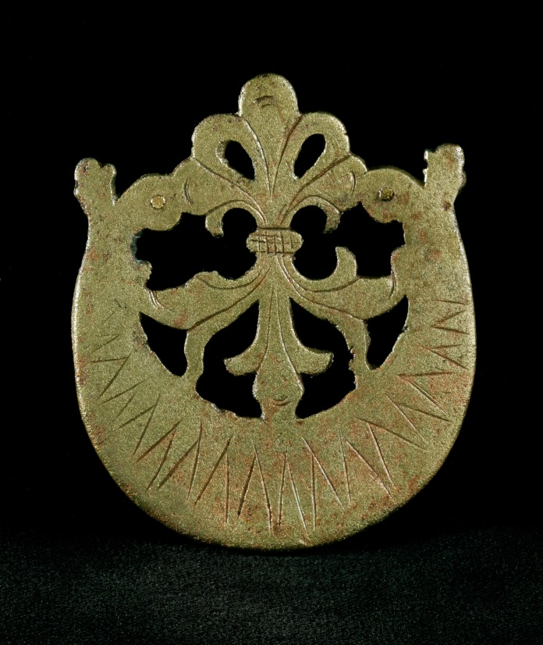
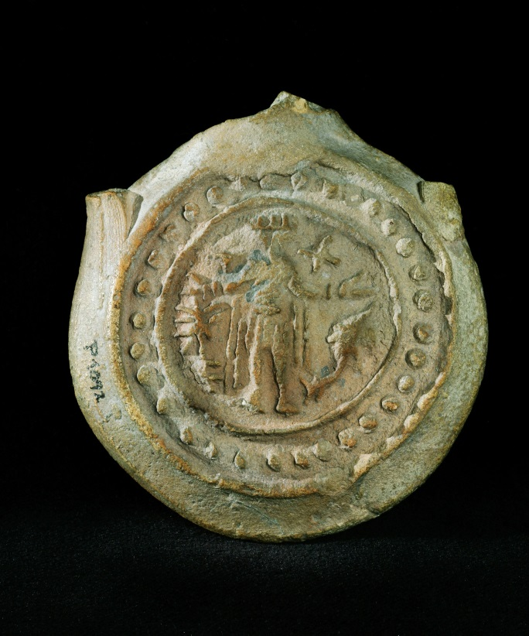
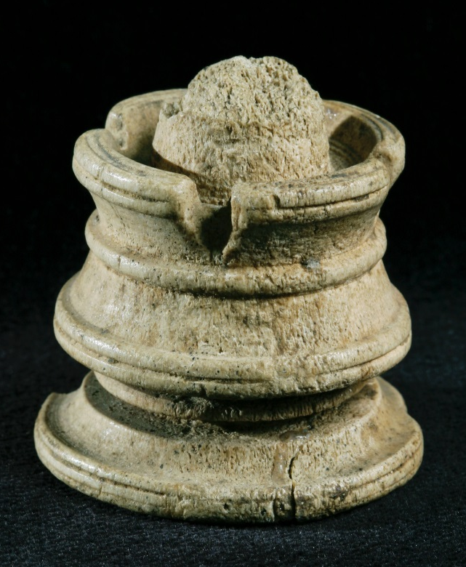
Movité archeologické památky
Menasova ampule z hradu Rychleby
Nákončí opasku z Vartnova
Šachová figurka z hradu Cvilín

Slide 12
Movité archeologické nálezy
Definuje důvodová zpráva k zákonu č. 20/1987 Sb. o státní památkové péči. jako:
nástroje, zbraně, ozdoby a předměty denní potřeby z různých hmot organických a neorganických, jako z hlíny,
kamene, kovu, kostí, parohu, skla, jantaru, dřeva, kůže apod. nebo jejich zbytky uchované jednotlivě nebo
v souborech (např. hromadné nálezy)
nádoby z hlíny, kovu, skla a jejich zlomky
cihly, kachle, dlaždice, mazanice a jiné části stavebních děl
mince a jiné formy platidel (hřivny, mušle apod.)
plastiky, kultovní předměty, náhrobní kameny apod.
kostrové pozůstatky člověka, kosti zvířat související s činností člověka (lov, chov), člověkem nahromaděné nebo upravené

Slide 13
Archeologické transformace
1) Formační zánikové procesy (kvalitativní):
– archeologizace: přeměna artefaktu v archeologický pramen
– vyřazení ze živé kultury vlivem poškození, opotřebení nebo zničení
2) Postdepoziční změny (kvantitativní):
– fragmentace (redukce)
– změna polohy (vliv bioprocesů, klimatu aj.)
– rozpad materiálu: fyzikální, chemické a biologické činitele

Slide 14
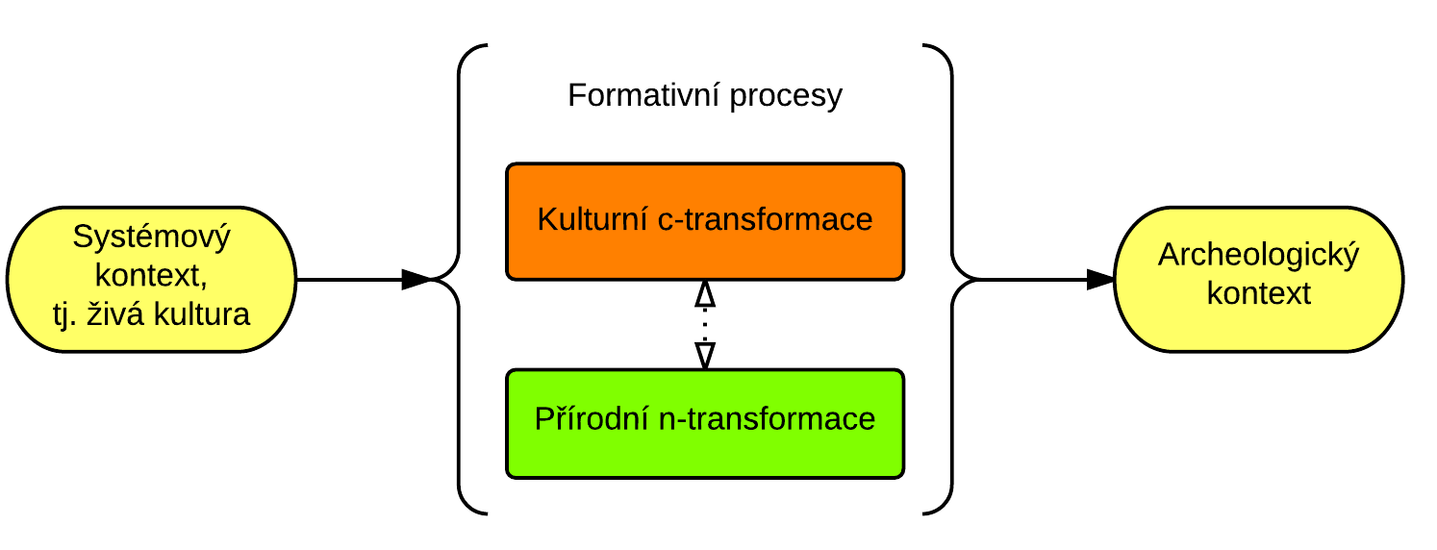
Formační zánikové procesy
Michael Brian Schiffer – definoval jako proces přechodu ze živé kultury do mrtvé kultury (archeologizace)
C-transformace (culture transformations) – změny způsobené činností lidí
– zacházení s předměty (např. s odpadem)
N-transformace (nature transformations) – změny způsobené přírodními procesy: eroze, sedimentace, klima

Slide 15
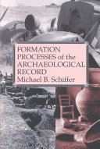
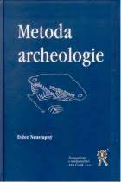
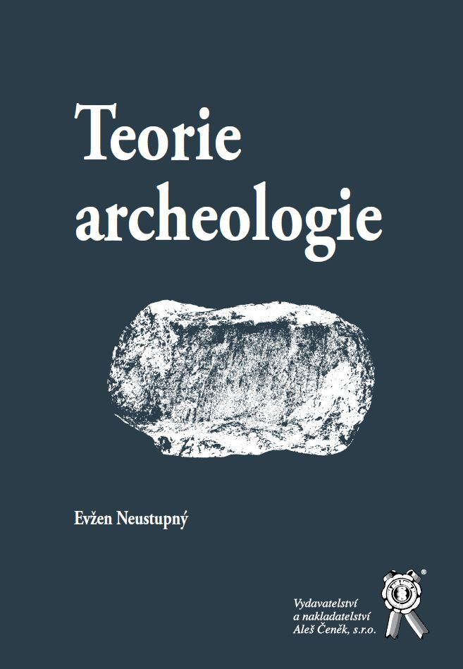
Schiffer, M. B.:
– 1976: Behavioral Archaeology. New York.
– 1983: Toward the identification of formation processes. American Antiquity 48,
675-706.
– 1987: Formation Processes of the archaeological Record. Albuquerque.
Neústupný, E.:
– 2007: Metoda archeologie. Plzeň.
– 2010: Teorie archeologie. Plzeň.

Slide 16
Postdepoziční změny
Predepoziční transformace: změny účelu a funkce předmětů
– sekundární využití nádob: obaly na potraviny, ukládání předmětů (schránky na mince, cennosti), obaly obětin
Zániková transformace: vyloučení ze živého světa ztrátou účelu
– životnost nádob: poškození, vyřazení, vyhození, opuštění vlivem událostí (požár, válka), znepřístupnění
(obětina), zapomenutí (depot)
– kulturní (terciální) zbytek: střepy: používané jako přesleny, zpevnění cest, tyglíky, klenby pecí
Postdepoziční transformace: působení na „mrtvé“ předměty
a) antropogenní vliv: čištění jímek, redepozice (planýrky, navážky)
b) přírodní vliv: geoturbace – eroze svahových sedimentů
– akumulace povodňových (alluviálních) sedimentů
– bioturbace, faunaturbace, floraturbace, pedoturbace
Sensu stricto (v usším slova smyslu): hrubá exkavace (výkopy), smíchání nálezů
Kvartérní transformace: výběr nebo redukce archeologických pramenů

Slide 17
Teorie odpadových areálů
4 kategorie:
Primární odpad: zůstává „in situ“ (na místě) neodklizené zlomky keramiky v prostoru užívání
Sekundární odpad: keramika odklizená na dvůr, veřejná prostranství, do jímek
Terciární odpad (odpad vyššího řádu): redepozie ze sekundárního uložení, čištění jímek, planýrky
Odpad de facto: hrnčířské vsázky, požárové nebo povodňové destrukce, intencionální (záměrné uložení),
např. depoty (hromadné nálezy)

Slide 18
Třídění movitých pramenů
1. Artefaktové:
– jednoduché (nádoba, radlice)
– kombinované (sekera s násadou, šíp s ratištěm)
– složené (komplex - pohřebiště, komponenty - hroby, nálezový celek - výbava) formální vlastnosti: tvar, barva, velikost
prostorové vlastnosti: přírodní prostředí
2. Ekofaktové – zahrnují přírodní vlastnosti artefaktů (chemické složení, obsah uhlíku)
a) organického (biologického) původu – lidské pozůstatky
– fauna (zvířectva)
– flóra (vegetace: kulturní plodiny, plevely)
b) anorganického původu – bronz, železo (souvisí s technologiemi)
3. Přírodní (enviromentální) – geologické vrstvy (horniny, půda)
– vodní toky
– reliéf krajiny
– podnebí (klima)

Slide 19
Archeologické prameny:
Poloha – pod zemí
– nad zemí (zásypy kleneb)
– ve vodě
Manipulovatelnost – nemovité („nepřenosné“)
– movité („přenosné“)
Způsobu uchovávání – v terénu (in situ)
– mimo terén (in fondo)
Materiál – neorganické materiály (hlína, kámen, sklo aj.)
– organické materiály (dřevo, kůže, jantar, kosti aj.)
Předpokládaný účel – movité: nástroje, zbraně, ozdoby, kultovní předměty, platidla (movité)
– nemovité: sídliště, pohřebiště, fortifikace, výrobní a těžební areály (nemovité)
Účel lidské aktivity – artefaktové prameny (předměty vyrobené člověkem)
– ekofaktové prameny (lidské, zvířecí skelety, bronz, železo, kulturní plodiny)
– přírodní prameny (paleobotanické, zoologické, antropologické aj.)

Slide 20
Archeologická památková péče
Z hlediska archeologie jako vědního oboru je ochrana archeologických pramenů nezbytným procesem k zachování pramenné základny archeologie, která se zabývá záchranou archeologických pramenů a informací jako problémem vědeckým (Sommer 1997, 7).
Soubor speciálních zásad a legitimních postupů směřujících k ochraně památek obecně.
Zahrnuje příslušnou část památkové péče, která se zabývá záchranou archeologických pramenů a informací, jež představují pramennou základnu archeologie jako vědního oboru.

Slide 21
Mezinárodní právní předpisy k ochraně archeologických památek
Mezinárodní úmluvy:
Úmluva o ochraně světového kulturního a přírodního dědictví UNESCO
1972: ve Stockholmu, v platnost vstoupila v roce 1975
Úmluva o ochraně archeologického dědictví Evropy (tzv. Maltská konvence)
1992: v La Valetě, v platnost vstoupila v r. 1995 (u nás 2000)
Úmluva o ochraně architektonického dědictví Evropy (tzv. Granadská konvence:
1985: v Granadě, vstoupila v platnost v r. 1987 (u nás 2000)
Mezinárodní charty ICOMOS:
Aténská charta (Atény 1931)
Benátská charta (Benátky 1964)
Florentská charta (Florencie 1982)
Washingtonská charta (Washington 1987)
Charta ICOMOS o Ochraně a zabezpečení archeologického dědictví (Lausane 1990)
Charta o ochraně a zabezpečení archeologického dědictví pod vodou (Sofia 1996)

Slide 22
Úmluva o ochraně archeologického dědictví Evropy, tzv. Maltská konvence
přijata 16. ledna 1992 v La Vallettě; za ČR podepsána ve Štrasburku 17. prosince 1998
v platnost vstoupila 23. září 2000 (je nadřazena památkovému zákonu č. 20/1987 Sb.)
Cíl: Ochrana a zachování archeologického kulturního dědictví pro budoucí generace za účelem jeho
vědeckého studia, které přispívá k poznání historie lidstva a jeho vztahu k přirozenému prostředí
Zajištění - právní ochrany movitých i nemovitých archeologických památek
- odborné provádění výzkumů s využitím nedestruktivních metod průzkumu (konzervace)
- fyzické ochrany archeologického dědictví (rezervace, uložení)
- úhrady nákladů výzkumu a konzervace nálezů
- šíření vědeckých informací o výsledcích výzkumů (publikace aj.)
- zabránění nezákonnému obchodu s archeologickým dědictvím
- kontrolu naplňování Úmluvy Výborem expertů

Slide 23
Článek 1: Archeologické dědictví definuje jako veškeré pozůstatky a objekty a jakékoli stopy po lidstvu z minulých období, jejichž uchování a studium umožňuje vysledovat vývoj historie lidstva a jeho vztah k přirozenému prostředí, o nichž jsou hlavními zdroji informací vykopávky nebo objevy a další metody výzkumu lidstva a které jsou situované na jakémkoli místě v jurisdikci smluvních stran. Zahrnuty do něj jsou stavby, konstrukce, skupiny budov, zastavěná území, movité objekty, památky dalšího druhu a také jejich související prostředí nacházející se jak na souši, tak pod vodou.

Slide 24
Úmluva o ochraně architektonického dědictví Evropy, tzv. Granadská konvence
přijata 3. října 1985 v Granadě; 24. června 1998 za ČR podepsána ve Štrasburku
v platnost vstoupila 1. srpna 2000 (v ČR)
Cíl: ochrana architektonického dědictví, staveb a jejich pozůstatků pro budoucí generace jako
součást kulturní identity
Zajištění - vedení soupisů chráněných památek, architekt. souborů a míst
- přijetí zákonných opatření na ochranu architektonického dědictví
- zákaz přemísťování památek mimo nezbytné případy
- předcházení zničení chráněných statků
- podpora vědeckého výzkumu z hlediska omezení škodlivých účinků prostředí
- podpora soukromých aktivit v rámci údržby, konzervace a restaurování
- poskytování informací veřejnosti k oživení zájmu o ochranu
- uplatňování principů Úmluvy Výborem expertů

Slide 25
Národní legislativa (právní předpisy daného státu)
a) Zákonné akty:
Zákon č. 20/1987 Sb., o státní památkové péči (tzv. památkový zákon, archeologie: § 21 – 24)
Zákon č. 183/2006 Sb., o územním plánování a stavebním řádu (tzv. stavební zákon,
nepředvídaný nález § 176 )
Zákon č. 122/2000 Sb., o ochraně sbírek muzejní povahy (tzv. zákon o sbírkách)
b) Podzákonné akty:
Dohoda o rozsahu a podmínkách provádění archeologických výzkumů
Oprávněné organizace – mohou provádět záchrannou archeologickou činnost na základě:
1) Oprávnění k provádění archeologických výzkumů (vydává MK ČR)
2) Dohody o provádění archeologických výzkumů (uzavřená s AV ČR skrze AÚ AV ČR)
(na základě § 21, odst. 2 zákona 20/1987 Sb., o státní památkové péči)

Slide 26
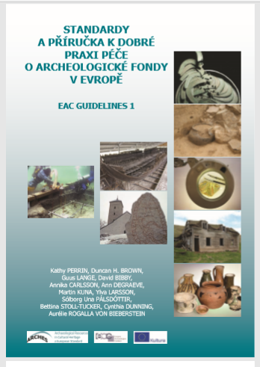
Archeologický fond definuje jako archeologické nálezy a příslušnou dokumentaci označenou za primární, tzn. dokumenty související s přípravou výzkumu, terénní poznámky, popisy kontextů, kresebnou i fotografickou dokumentaci nálezových situací a nálezů, fotogrammetrii, plány, mapy, databázové soubory, hlášení, laboratorní analýzy atd. a to v analogové i digitální podobě. Výsledným shrnutím primární dokumentace je nálezová zpráva.
PERRIN, K.–BROWN, D. H. – LANGE, G.–BIBBY, D. –CARLSSON, A. – DEGRAEVE, A .– KUNA, M. – LARSSON, Y. – PÁLSDÓTTIR, S. U. – STOLL-TUCKER, B. – DUNNING, C .– ROGALLA VON BIEBERSTEIN, A.: Standardy a příručka k dobré praxi péče o archeologické fondy v Evropě. Europae Archaelogia Consilium (EAC) se sídlem v belgickém Namuru.

Slide 27
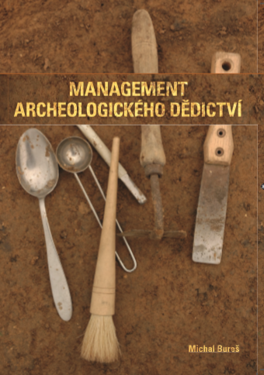
Starší právní předpisy:
Nařízení vlády Protektorátu Čechy a Morava č. 274/1941 Sbírky, o archeologických památkách
– opravňoval k výzkumům jen SAÚ (Státní
archeologický ústav), který mohl povolit
výzkumy muzeím, pokud měly odborníky
Zákon č. 22/1958 Sbírky, o kulturních památkách
– v 3. části byly ustanovení o
výzkumech (§ 15-17)
– veškeré movité nálezy byly státním majetkem
a ukládaly se v muzeích
Plzeň 2014

Slide 28
Organizace oprávněné k provádění archeologického výzkumu
1. skupina – Organizace veřejného sektoru zřizované:
a) Akademií věd – Archeologické ústavy Praze a Brně, v.v.i.
b) Ministerstvem kultury – Národní památkové ústavy (Státní památková péče) – příspěvkové organizace
– Muzea (NM, MZM, SZM) – příspěvkové organizace
c) Ministerstvem školství – Ústav pro archeologii FF UK v Praze, AÚ FF JU v ČB, KA ZU v Plzni,
KA FF UHK, ÚAM MU v Brně, OA FPF SLU v Opavě, Sekce
archeologie katedry historie FF UP v Olomouci
2. skupina – Organizace veřejného sektoru zřizované:
a) kraji – Ústavy archeologické památkové péče: ÚAPPSZČ, ÚAPPSČ, ÚAPPB (Brno), AC Olomouc
– Muzea: VM v Olomouci, Muzeum v Bruntále
b) obcemi – příspěvkové organizace obce nebo organizační složky obce
Muzeum hl. města Prahy, Městské muzeum v Čelákovicích, Ostravské muzeum
3. skupina – Organizace soukromého sektoru:
a) neziskové organizace se statutem obecně prospěšných společností – Archaia Praha, Brno,aj.
b) neziskové organizace se statutem spolků – dříve občanská sdružení (o.s.): Syrakus, o. s.

Slide 29
Zákon 20/1987: § 23a - Vlastnictví movitých archeologických nálezů: (uložení nálezů)
(1) Movité archeologické nálezy jsou vlastnictvím kraje, nejsou-li vlastnictvím státu nebo obce.
(2) Movité archeologické nálezy jsou vlastnictvím kraje, nejde-li o nálezy příspěvkové organizace nebo organizační složky obce, které jsou jejím vlastnictvím, nebo jde-li o nálezy získané státní organizací nebo organizační složkou státu, které jsou vlastnictvím České republiky.
(3) Movité archeologické nálezy ve vlastnictvím kraje se ukládají v krajském muzeu; nálezy ve vlastnictví obce v obecním muzeu (případně zřízeném jinou obcí nebo krajem). S movitými archeologickými nálezy ve vlastnictví ČR jsou příslušné hospodařit státní organizace nebo organizační složky státu, které při provádění archeologických výzkumů nález učinily; tyto movité archeologické nálezy se ukládají zpravidla v muzeích zřízených MK nebo v jiných státních organizacích nebo organizačních složkách státu, pokud jsou v nich trvale uchovávány sbírky muzejní povahy.
(4) Kraj a obec jsou povinny převést movitý archeologický nález do vlastnictví České republiky za cenu stanovenou v posudku znalcem, pokud je o to MK ě požádá ve lhůtě 3 let ode dne, kdy byl movitý archeologický nález učiněn. MK je povinno uhradit kraji nebo obci nutné náklady vzniklé v souvislosti s movitým archeologickým nálezem, s výjimkou odměny a náhrady poskytnutých nálezci. 4. Znalce určí a náklady spojené s vyhotovením posudku nese MK.

Slide 30
§ 23 - Archeologický nález:
(1) Archeologickým nálezem je věc (soubor věcí), která je dokladem nebo pozůstatkem života člověka a jeho činnosti od počátku jeho vývoje do novověku a zachovala se zpravidla pod zemí.
(2) Archeologický nález, který nebyl učiněn při provádění výzkumů, musí být oznámen AÚ nebo nejbližšímu muzeu přímo nebo prostřednictvím obce, v jejímž obvodu k nálezu došlo. Oznámení je povinen učinit nálezce nebo osoba odpovědná za provádění prací nejpozději druhého dne nebo potom, kdy se o něm dověděl.
(3) Archeologický nález i naleziště musí být ponechány beze změny do prohlídky ARÚ nejméně po dobu pěti pracovních dnů, než se učiní opatření nezbytná pro okamžitou záchranu.
(4) Právo na odměnu do výše 10% ceny drahého kovu nebo kulturně historické hodnoty určené na základě odborného posudku (poskytne krajský úřad). Nálezce má právo na náhradu nutných nákladů.

Slide 31
Nálezné
Podmínky stanoví § 23a památkového zákona:
– nález nesmí být učiněn při provádění řádného arch. výzkumu
– nález musí být řádně oznámen
– nález musí být odborně vyzvednut a zdokumentován
– nálezné nelze vyplatit za nález získaný nelegální činností (např. při užití detektoru kovů)
Nálezné vyplácí Krajský úřad na základě:
– odborného posudku, který buď stanoví hodnotu vzácného kovu, či u
předmětů, které nejsou z drahých kovů či jiných cenných materiálů, stanoví kulturně historickou hodnotu
– u předmětů z drahých kovů má povinnost vyplatit nálezci nálezné ve výši ceny kovu a u ostatních
předmětů až do výše 10% kulturně historické hodnoty.

Slide 32
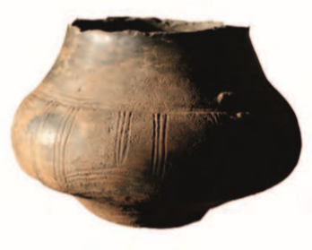
Nálezné
2009: Lešnice u Dubé (okr. Č. Lípa)
nález amfory z pozdní doby bronzové (R HB3)
Kulturně historická hodnota byla stanovena posudkem Archeologického ústavu AV ČR v Praze, v. v. i. na 7500 Kč, tj. nálezné 750 Kč, což se krajskému úřadu zdálo nepřiměřeně nízké.
Nad rámec zákona bylo rozhodnuto o nálezném ve výši 3000 Kč, což mělo být vyjádřením ocenění za odevzdání vzácného nálezu.
Nález je uložen ve sbírkách Vlastivědného muzea a galerie v České Lípě.

Slide 33
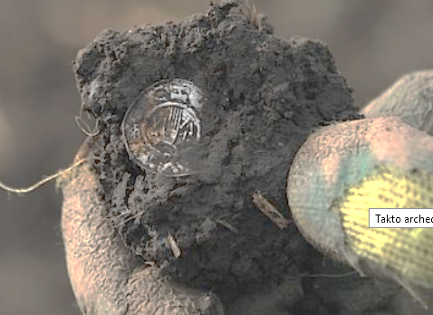
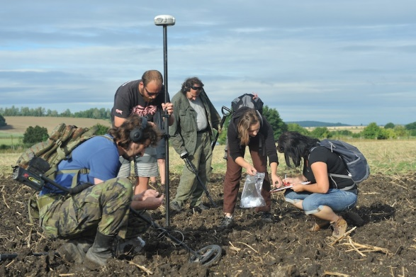
Nálezné
2015: Chýšť na Pardubicku
nález 400 kusů denárů Boleslava II.
2. pol. z 10. stol. (+ 300 dalších)
Na základě znaleckého posudku z Národního muzea
v Praze byla hodnota stanovena na 23,5 mil. Kč.
Protože by odměna odvozená z ceny drahého kovu
činila 11 tis. Kč., což by bylo demotivující, konečná
cena byla stanovena a 2 mil. Kč.
Depot byl uložen v keramické nádobě, k jejímuž
narušení došlo před pěti lety, když zemědělci koupili
nové stroje. Roztroušené mince zajistili archeologové
(celkem téměř jednou tolik).

Slide 34
Odevzdání náhodného nálezu:
– Náhodné nálezy: jsou majetkem kraje a ukládají se v krajském muzeu
– Nálezné: vypočítává se z ceny stanovené posudkem (odborný posudek viz Důvodová zpráva k zák. č. 20/1987)
– Neodevzdání: Trestní zákoník č. 40/2009 Sb. kvalifikuje jako: – § 205: krádež
– § 207: neoprávněné užívání cizí věci
– § 209: podvod
– § 219: zatajení věci
– § 220: porušení povinnosti při správě cizího majetku
– § 228: poškození cizí věci
– § 229: zneužívání vlastnictví

Slide 35
Archeologické nálezy z hlediska způsobu nalezení
a) během archeologického výzkumu:
– stavebník je povinen ohlásit stavební záměr na území s archeologickými nálezy AÚ AV ČR, který
provede výzkum (nebo oprávněná organizace
– postup na základě vyhodnocení stavební dokumentace a terénních poznatků
– neohlásí-li stavebník svůj záměr, může stavební úřad zastavit stavbu nebo může být zahájeno
správní řízení a tento čin může být kvalifikován jako přestupek s pokutou až do výše 0,5 mil.Kč,
případně může být na stavebníka podáno trestní oznámení pro podezření z poškozování cizí věci
(§ 257 trestního řádu ČR) či krádeže (§ 247 trestního řádu ČR).
b) v rámci vědecké odborné činnosti:
– jde o ojedinělé nálezy (povrchové sběry) získané při terénní prospekci a regulérní výzkumy vyvolané
odborným zájmem (badatelské).

Slide 36
c) náhodné či ojedinělé nálezy:
– podle § 23, odstavec 2, 3 zákona č. 20/1987 Sb. musí nálezce nebo osoba odpovědná za provádění prací
nález ohlásit Archeologickému ústavu, nejbližšímu muzeu nebo oprávněné organizaci
– místo nálezu musí být po dobu pěti dnů ponecháno beze změny až do příchodu archeologa, který
zajistí nález před poškozením, zničením nebo odcizením
– jde-li o cenný nález, pak má nálezce právo na odměnu (§23 odst. 4), kterou poskytuje krajský úřad
na základě písemné žádosti ve lhůtě do jednoho roku od nálezu (§ 19 prováděcí vyhlášky 66/1988 k
zákonu č. 20/1987 Sb.)
– u cenného materiálu (jantar, drahé kovy) se hodnota určí na základě odborného posudku AÚ AV ČR
nebo Národního muzea
– neoznámení (porušení oznamovací povinnosti) je sankcionováno pokutou do výše 4 mil. Kč. a lhůta
běží ode dne, kdy se krajský úřad o porušení povinnosti dověděl; pokuta je splatná do třiceti dnů od
nabytí právní moci rozhodnutí a příjmem je kraj.

Slide 37
Sankce
Zákon 20/1987, o státní památkové péči ukládá:
– stavebníkovi: oznámit záměr stavět na území s archeologickými nálezy
ARÚ a umožnit jemu, nebo oprávněné organizaci provést záchranný výzkum
– oprávněné organizaci: povinnost oznámit ARÚ zahájení výzkumů a podat mu o jejich
výsledcích zprávu.
Právnické a fyzické osoby: neohlášení AÚ: pokuta do 4 mil. (uloží Krajský úřad)
– zahájení výzkumu oprávněnou organizací (§ 21 odst. 4)
– oznámení stavebních prací stavebníkem (§ 22 odst. 2)
– provádění arch. výzkumu bez povolení (§ 35 odst. 2 a § 39, odst. 2)
– hlášení nálezu mimo arch. výzkum (§ 23 odst. 2): i muzeu nebo obci
Fyzické osoby: pokuta do 2 mil. (uloží Okresní úřad s rozšířenou působností)
– neoprávněné výkopy na území s arch. nálezy

Slide 38
Náhrada za majetkovou újmu:
(1) Zákon 20/1987, o státní památkové péči, § 24:
(1)Při provádění archeologických výzkumů jsou Archeologický ústav a oprávněné organizace povinny dbát na oprávněné zájmy vlastníků (správců, uživatelů) nemovitostí.
(2) Je-li vlastník (správce, uživatel) nemovitosti prováděním výzkumu podstatně omezen, má právo na přiměřenou jednorázovou náhradu. Po ukončení prací jsou Archeologický ústav nebo oprávněná organizace povinny uvést nemovitost do předešlého stavu. Když to není možné, pak vzniká nárok na peněžitou náhradu.
(3) Právo na odměnu lze uplatnit do 6ti měsíců od ukončení výzkumu. Nedojde-li k dohodě, rozhoduje krajský úřad.

Slide 39
Muzeum
Definice podle zákona 122/2000 Sb o ochraně sbírek muzejní povahy (§ 2, odst. 3):
Muzeum je instituce, která získává a shromažďuje přírodniny a lidské výtvory pro vědecké studijní účely, zkoumá prostředí, z něhož jsou přírodniny a lidské výtvory získávány, z vybraných přírodnin a lidských výtvorů vytváří sbírky, které trvale uchovává, eviduje a odborně zpracovává, umožňuje způsobem zaručujícím rovným způsobem bez rozdílu jejich využívání a zpřístupňování poskytováním vybraných veřejných služeb, přičemž účelem těchto činností není zpravidla dosažení zisku. Galerií je muzeum specializované na sbírky výtvarného umění.
Sbírka muzejní povahy je sbírka, která je ve své celistvosti významná pro prehistorii, historii, umění, literaturu, techniku, přírodní nebo společenské vědy; tvoří ji soubor sbírkových předmětů shromážděných lidskou činností.
Sbírkovým předmětem je zpravidla jedna věc movitá nebo nemovitá, s výjimkou případů souborů věcí, mezi nimiž je vzájemný vztah, které se zpracovávají v hromadné evidenci.

Slide 40



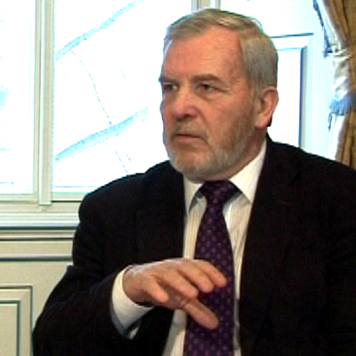

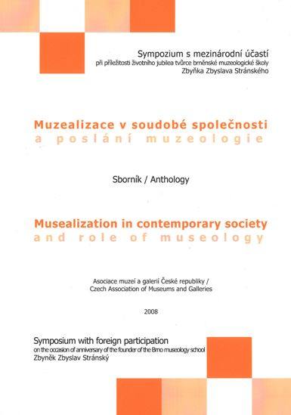

Slide 41
Způsoby nabývání sbírek
úplatné nabytí – koupě: spíše výjimečné, např. koupě, pozůstalosti aj.
b) bezúplatné – vlastním výzkumem
– dědictvím
– darem
– převodem od právnických osob
– záměrným vytvářením dokladů (modely, repliky)
převodem – převedení z jiné instituce
Evidence muzejních sbírek – odborná činnost, během níž se z archeologických nálezů
stávají muzejní sbírkové předměty

Slide 42
Evidence sbírek
Zlomek tzv. hunského kotle z 1. poloviny 5. stol., nalezený roku 1907 při úpatí kopce „Hradisko“ u obce Razová mezi Horním Benešovem a Bruntálem.
Souvisí s hunskou expanzí do Horního Poodří v době stěhování národů.

Slide 43
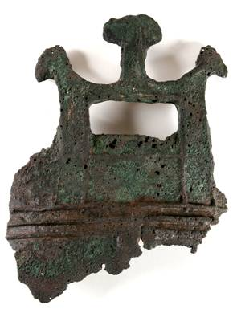
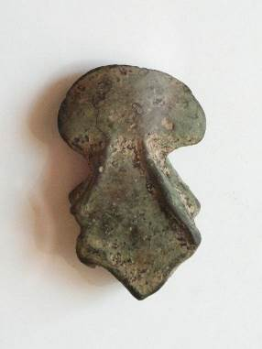
1907 – Razová „Hradisko“
2009 – Lichnov
2013 – Milotice nad Opavou

Slide 44
Obsah evidenčního záznamu:
§ 9, odst. 1, písmena d zákona 122/2000 Sb. o ochraně sbírek muzejní povahy (tzv. zákon o sbírkách)
a) Název předmětu – jde-li o více věcí movitých, tj. o soubor, pak se tyto údaje vztahují na celý soubor
b) Území nálezu – katastrální území obce, lokalita může být vymezena tratí, parcelním číslem, číslem popisným aj.
– kartografické (mapový list) nebo geodetické (souřadnice)
c) Způsob a okolnosti nabytí – datum získání
– informace o nabytí (sběr, výzkum – odkaz na doklad)
– zvláštní okolnosti, které nález provázely
d) Stav předmětu – může být uveden v popisu (poškození, fragmentace)
e) Evidenční číslo – přírůstkové: zařazení do chronologické evidence
– inventární: přírůstkové číslo se ponechává
– označení evidenčním číslem (odstranitelné , nesmí znehodnotit předmět)
f) Označení archiválií – archiválie nemohou být sbírkovými předměty, ale v případě archeologických předmětů mohou
tvořit doprovodnou dokumentaci (např. pozůstalost)

Slide 45
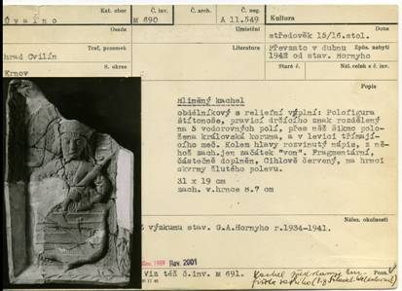

Slide 47
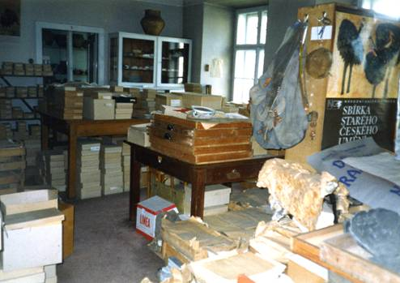
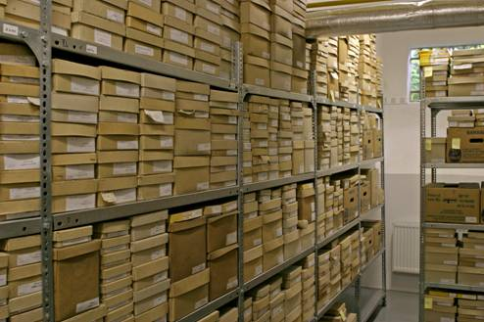
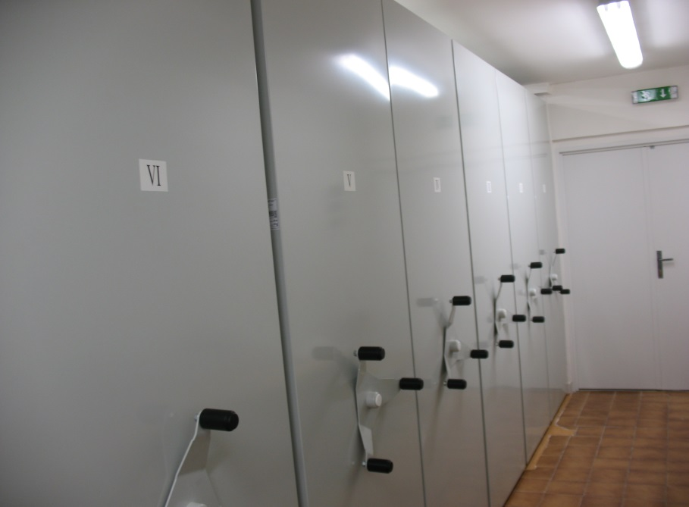

Slide 48
Společenské využití sbírek
Sbírkový fond v muzeích (celkem 65 mil. sbírkových předmětů, z toho přes 12 mil. archeologických) slouží k účelům:
1. Badatelským (studijním a vědeckým): a) v muzeích – zpracování sbírek, grantové projekty aj.
b) jiných institucí – vysoké školy (zpracování studentských prací)
– archeologické ústavy (vědecké práce)
– ostatní archeologické instituce (ÚAPP, NPÚ)
2. Vzdělávacím (didaktickým): přednášky, doprovodné muzejní programy (odborné i populárně naučné)
muzejní spolky (archeologické kroužky)
3. Presentačním: a) výstavním – výstavy, expozice
– elektronické prezentace sbírek (internet, e-Sbírky)
– presentace v terénu (archeoskanzeny a naučné stezky)
b) publikačním – periodické publikace (muzejní časopisy)
– neperiodické publikace (brožury, letáky aj.)
– populárně naučené (katalogy sbírek)
– odborné (odborné časopisy, monografie, nálezové zprávy)

